Slide 1
Schullaufbahn und Abschlüsse
an der Gesamtschule Lohmar

Slide 2
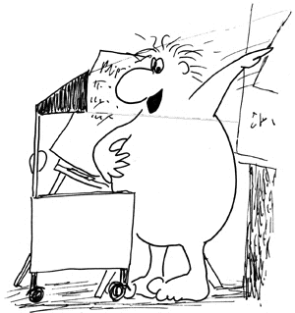
Häufig gestellte Fragen:
Fächer und Jahrgänge: Was ist wann wichtig?
Versetzung in Jahrgang 10: Was muss ich erreichen?
Schulabschlüsse: Welche Bedingungen und Regeln muss ich erfüllen?

Slide 3
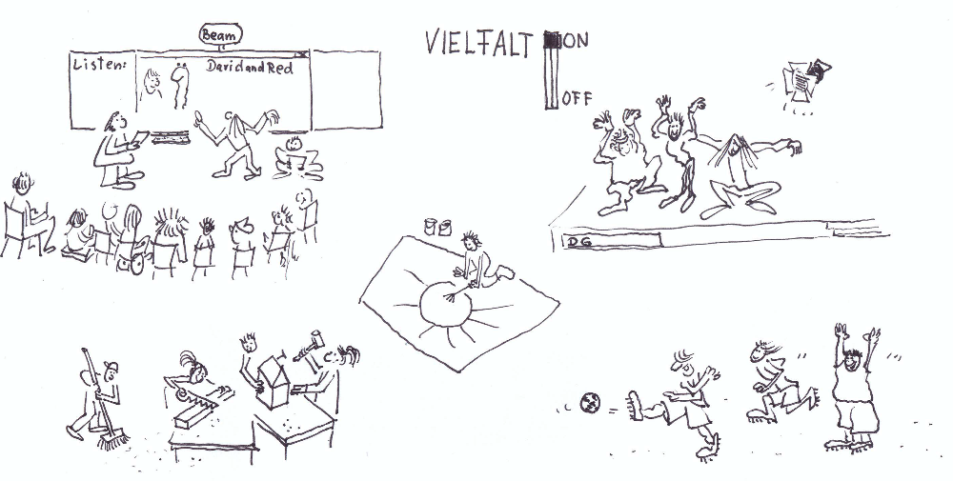
Bedeutung der Unterrichtsfächer
Fächer-gruppe
1 & 2
Wahl-pflicht (WP)
Fremd-sprachen

Slide 4
Fächer-gruppe
1 & 2
Bedeutung der Unterrichtsfächer
Fächergruppe 1 (früher: „Hauptfächer“)
z.B. Deutsch, Mathematik, Englisch, WP
Schriftliche Arbeiten
Fächergruppe 2: alle weiteren Fächer

Slide 5
Wahl-pflicht
Bedeutung des Wahlbereichs …
Abschluss | Leistungen am Ende der Klasse 10 in WP
Hauptschulabschluss nach Klasse 10 (HA 10) | WP-Fach = Fächergruppe 2 ausreichende Leistungen im WP-Fach
Fachoberschulreife (FOR) Mittlerer Schulabschluss | WP-Fach = Fächergruppe 1 ausreichende Leistungen im WP-Fach
Fachoberschulreife mit Qualifikation (FOR Q) Berechtigung für den Besuch der Oberstufe | WP-Fach = Fächergruppe 1 befriedigende Leistungen im WP-Fach
.... für die Schullaufbahn

Slide 6
Fremd-sprachen
Fremdsprachenfolge …
Klasse 5: Englisch wird als erste Fremdsprache bis Klasse 10/13 fortgeführt
Klasse 6/7: Französisch wird als mögliche zweite Fremdsprache angeboten (Fortführung bis Klasse 10)
Klasse 8: Spanisch ist wählbar als zweite oder dritte Fremdsprache (Fortführung bis Jgst. 11)
Jgst. 11: Spanisch wird als neu einsetzende Sprache angeboten (Fortführung bis Ende Jgst. 13 | 4-stündig)
... für die Schullaufbahn

Slide 7
Fremd-sprachen
Bedeutung der Fremdsprachen …
Zur Erlangung des Abiturs wird eine zweite Fremdsprache benötigt
Als zweite Fremdsprache kann Französisch im WP-Bereich der Klasse 6 belegt werden
Als zweite Fremdsprache kann Spanisch ab Klasse 8 oder ab Jgst. 11 gewählt werden
Abitur mit Schwerpunkt Fremdsprache nur möglich mit Spanisch ab Jgst. 11

Slide 8
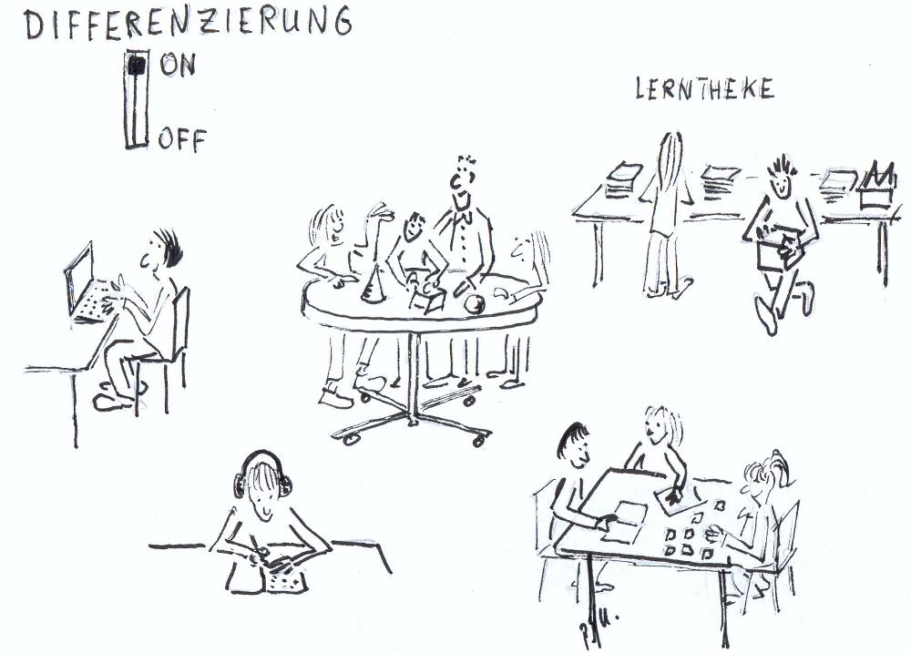
Differenzierung an der Gesamtschule Lohmar
Mathe
Englisch
Deutsch
Physik

Slide 9
Mathe und Englisch
Unterricht auf verschiedenen ...
Klasse 7 bis 10:
Unterricht auf zwei Anspruchsebenen:
Grundebene und Erweiterungsebene
In Klasse 7: Binnendifferenzierung im Klassenverband
Ab Klasse 8: äußere Differenzierung in Grundkursen und Erweiterungskursen
Klassenarbeiten auf G- und E-Niveau; innerhalb eines Niveaus können alle Notenstufen erreicht werden
... Fachleistungsniveaus

Slide 10
Deutsch
Unterricht auf verschiedenen ...
Klasse 8 bis 10:
Unterricht auf zwei Anspruchsebenen:
Grundebene und Erweiterungsebene
In Klasse 8: Binnendifferenzierung im Klassenverband
Ab Klasse 9: äußere Differenzierung in Grundkursen und Erweiterungskursen
Klassenarbeiten auf G- und E-Niveau; innerhalb eines Niveaus können alle Notenstufen erreicht werden
... Fachleistungsniveaus

Slide 11
Physik
Unterricht auf verschiedenen ...
Klasse 9 und 10: Unterricht auf zwei Anspruchsebenen: Grundebene und Erweiterungsebene
Binnendifferenzierung im Klassenverband
... Fachleistungsniveaus

Slide 12
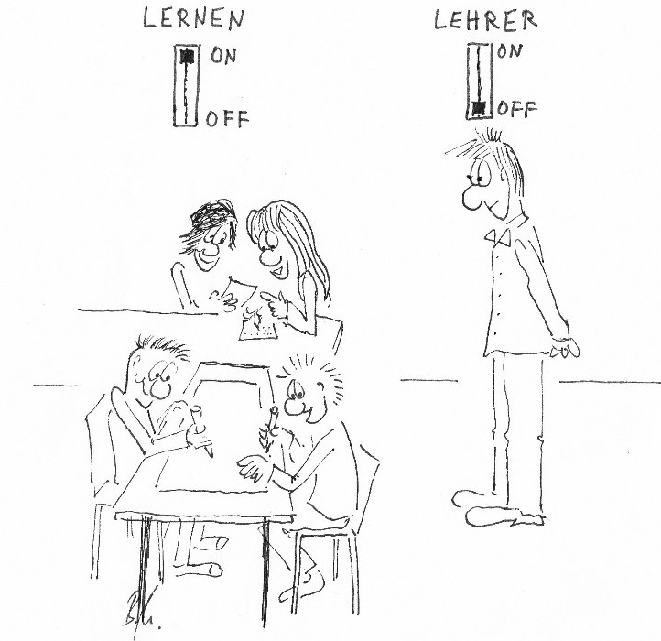
Abschlüsse an der Gesamtschule Lohmar
Ver-setzung
HA 9
und
HA 10
FOR
und
FOR+Q
ZP 10

Slide 13
Ver-setzung
Versetzungen ...
Von Klasse 5 bis Klasse 9 werden Schüler*innen grundsätzlich versetzt, können jedoch eine Klasse auf Anraten der Klassenkonferenz wiederholen.
In der Klasse 9 gibt es erstmalig schullaufbahnbedingt ein Versetzungsverfahren: Mit der Versetzung in die Klasse 10 wird zugleich der Hauptschulabschluss der Klasse 9 vergeben
In der Regel verlassen die Schüler*innen nach Klasse 9 die Schule noch nicht, da es in NRW eine Schulpflicht von 10 Jahren gibt

Slide 14
Hinweise und
Infos
Mögliche Abschlüsse ...
Hauptschulabschluss
nach Klasse 9 oder Klasse 10
Fachoberschulreife („Mittlere Reife“)
Fachoberschulreife („Mittlere Reife“) mit Qualifikation für die gymnasiale Oberstufe
Fachhochschulreife (schulischer Teil): Fachabitur nach 12 Jahren
Allgemeine Hochschulreife (Abitur)

Slide 15
Hinweise und
Infos
Die Bedeutung der G- und E-Kurse ...
Entscheidend für die Abschlüsse: Anzahl an G- und E-Kursen
Die Zuweisung zu G- und E-Kursen beschließt die Zeugniskonferenz
Aufstufungen in E-Kurse und Abstufungen in G-Kurse können bis Ende Klasse 9 erfolgen
Erst am Ende der Klasse 10 entscheiden die Kurse, die auf dem Abschlusszeugnis stehen, über den tatsächlich erworbenen Abschluss

Slide 16
Die Abschlüsse der Sekundarstufe I…
Abschluss |  | E-Kurse (Note) |  |  |  | G-Kurse (Note) |  |  |  | WP | übrige Fächer
Hauptschulabschluss nach Klasse 9 | HA 9 | -- |  |  |  | 4 | 4 | 4 | 4 | 4 | 4
Hauptschulabschluss nach Klasse 10 | HA 10 | -- |  |  |  | 4 | 4 | 4 | 4 | 4 | 4
Fachoberschulreife (Mittlerer Schulabschluss) | FOR | 4 | 4 |  |  |  |  | 3 | 3 | 3 | 2 x 3 Rest: 4
Fachoberschulreife mit Qualifikation | FOR-Q | 3 | 3 | 3 |  |  |  |  | 2 | 3 | 3
Ab Klasse 9: Ausgabe von Prognosen mit dem zu erwartenden Abschluss am Ende der 10 zu jedem Zeugnis

Slide 17
Die Zentrale Abschlussprüfung ...
ZP 10
ZP 10: Schriftliche Prüfung mit zentral gestellten Aufgaben und Bewertungskriterien
Fächer: Deutsch, Mathematik, Englisch
Grundlage: fachspezifische Kompetenzen aus den Jahren 5-10, die die Kernlehrpläne der Fächer vorschreiben
Anforderungsniveau: G-Kurs: Hauptschulabschluss,
E-Kurs: Mittlerer Schulabschluss
Die Abschlussnote setzt sich zu gleichen Teilen aus den Ergebnissen der Abschlussprüfung
(ZP-Note) sowie den Leistungen des gesamten 10. Schuljahres zusammen (Vornote).
... am Ende
der Klasse 10

Slide 18
HA 9
Hauptschulabschluss (HA 9)

Slide 19
HA 10
Hauptschulabschluss (HA 10)

Slide 20
Fächergruppe I: D, E, M, WP | Fächergruppe II: alle anderen Fächer (auch Physik) Fächergruppe I darf Fächergruppe II ausgleichen, aber nicht umgekehrt Keine Nachprüfung in den Fächern der Zentralen Abschlussprüfung 10 (D, M, E) möglich
FOR
Fachoberschulreife (FOR)
Mittlerer Schulabschluss (Fachoberschulreife)
________________________________________________________
Teilnahme an 2 E-Kursen
ausreichende Leistungen in E-Kursen und WP I
befriedigende Leistungen in den Grundkursen
übrige, nicht differenzierte Fächer: in 2 Fächern befriedigende Leistungen, in den restlichen Fächern ausreichende Leistungen
Mindestanforderungen | Noten: | mögliche Minderleistungen / Ausgleich
zwei E-Kurse und Wahlpflichtkurs (WP) | „ausreichend“ | eine Minderleistung in D, E, M, WP oder einem anderen Fach um eine Notenstufe, bei Ausgleich durch eine bessere Note in einem Fach derselben Fächergruppe
G-Kurse evtl. weitere E-Kurse | „befriedigend“ „ausreichend“
restliche Fächer | 2 x „befriedigend“, Rest „ausreichend“ | Zusätzlich eine Minderleistung in einem der übrigen Fächer um bis zu zwei Notenstufen ohne Ausgleich

Slide 21
Fächergruppe I: D, E, M, WP | Fächergruppe II: alle anderen Fächer (auch Physik) Fächergruppe I darf Fächergruppe II ausgleichen, aber nicht umgekehrt Keine Nachprüfung in den Fächern der Zentralen Abschlussprüfung 10 (D, M, E) möglich
Fachoberschulreife mit Qualifikation
Mittlerer Schulabschluss mit Berechtigung zum Besuch der gymnasialen
Oberstufe (Fachoberschulreife mit besonderem Qualifikationsvermerk)
________________________________________________________
FOR+Q
Teilnahme an 3 E-Kursen mit mindestens befriedigenden Leistungen
Bewertung der G-Kurse mit „gut“
übrige, nicht differenzierte Fächer: im Schnitt befriedigende Leistungen
Mindestanforderungen | Noten: | mögliche Minderleistungen / Ausgleich
drei E-Kurse und Wahlpflichtkurs (WP) | „befriedigend“ | eine Minderleistung in D, E, M, WP oder einem anderen Fach um eine Notenstufe, bei Ausgleich durch eine bessere Note in einem Fach derselben Fächergruppe
G-Kurse evtl. ein weiterer E-Kurse | „gut“ „befriedigend“
restliche Fächer | „befriedigend“ | zwei Fächer „ausreichend“ und ein Fach „ausreichend“ oder „mangelhaft“ bei Ausgleich durch entsprechende Anzahl „gut“ in restlichen Fächern

Slide 22
Weitere Fragen?
Individuelle Laufbahnberatungen erhalten Sie durch die Klassenlehrer*innen an den Beratungstagen.
Weitergehende Fragen beantworten Ihnen gerne die Abteilungsleiterinnen:
Abteilung I: Anna-Maria Steinheuser
Abteilung II: Jessika Zahn
Abteilung III: Meike Thelen

Slide 23
Vielen Dank für Ihre Aufmerksamkeit!
Präsentation: S. Henseler & Abteilungsleiterinnen

